Slide 1

UỶ BAN NHÂN DÂN HUYỆN AN LÃO
TRƯỜNG TIỂU HỌC QUANG TRUNG
MÔN: TOÁN LỚP 1
Bài 11: Phép trừ trong phạm vi 10 (Tiết 4)
Giáo viên: Nguyễn Thị Như

Slide 2

KHỞI ĐỘNG

Slide 3

















ĂN KHẾ
TRẢ VÀNG

Slide 4
9 – 3 = ?
6

Slide 5
6 – 5 = ?
1

Slide 6
10 – 2 = ?
8

Slide 7
7 + 3 = ?
10

Slide 8
10 – 5 = ?
5

Slide 9

TIẾT 4
Số 0 trong phép trừ

Slide 10

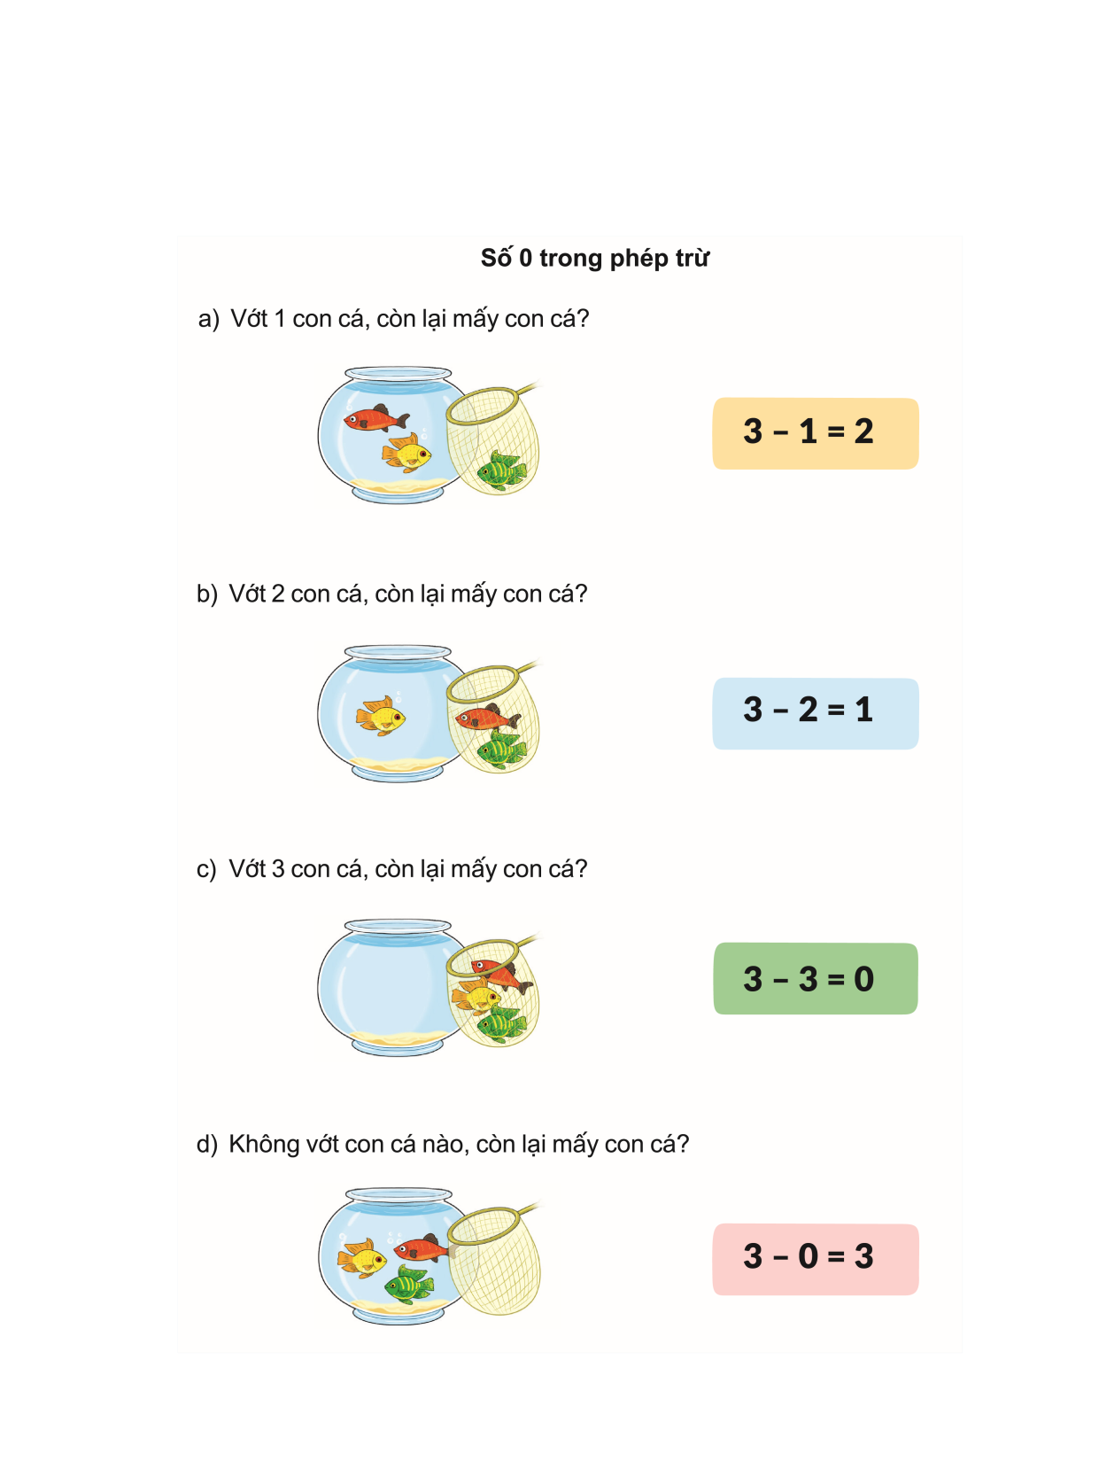

Slide 11


a) Vớt 1 con cá còn lại mấy con cá?
-
=
3
1
?
2
Notes:
BẤM VÀO ?

Slide 12

b) Vớt 2 con cá còn lại mấy con cá?
-
=
2
?
3
1
Notes:
BẤM VÀO ?

Slide 13

c) Vớt 3 con cá còn lại mấy con cá?
-
=
3
?
3
0
Notes:
BẤM VÀO ?

Slide 14

d) Không vớt con cá nào, còn lại mấy con cá?
-
=
0
?
3
3

Slide 15


Slide 16



1
Tính nhẩm.
5 – 0 = 5 4 – 0 = 4 3 – 0 = 3 2 – 0 = 2
6 – 6 = 0 7 – 7 = 0 4 – 4 = 0 9 – 9 = 0
5 + 0 = 5 0 + 4 = 4 3 + 0 = 3 0 + 2 = 2

Slide 17

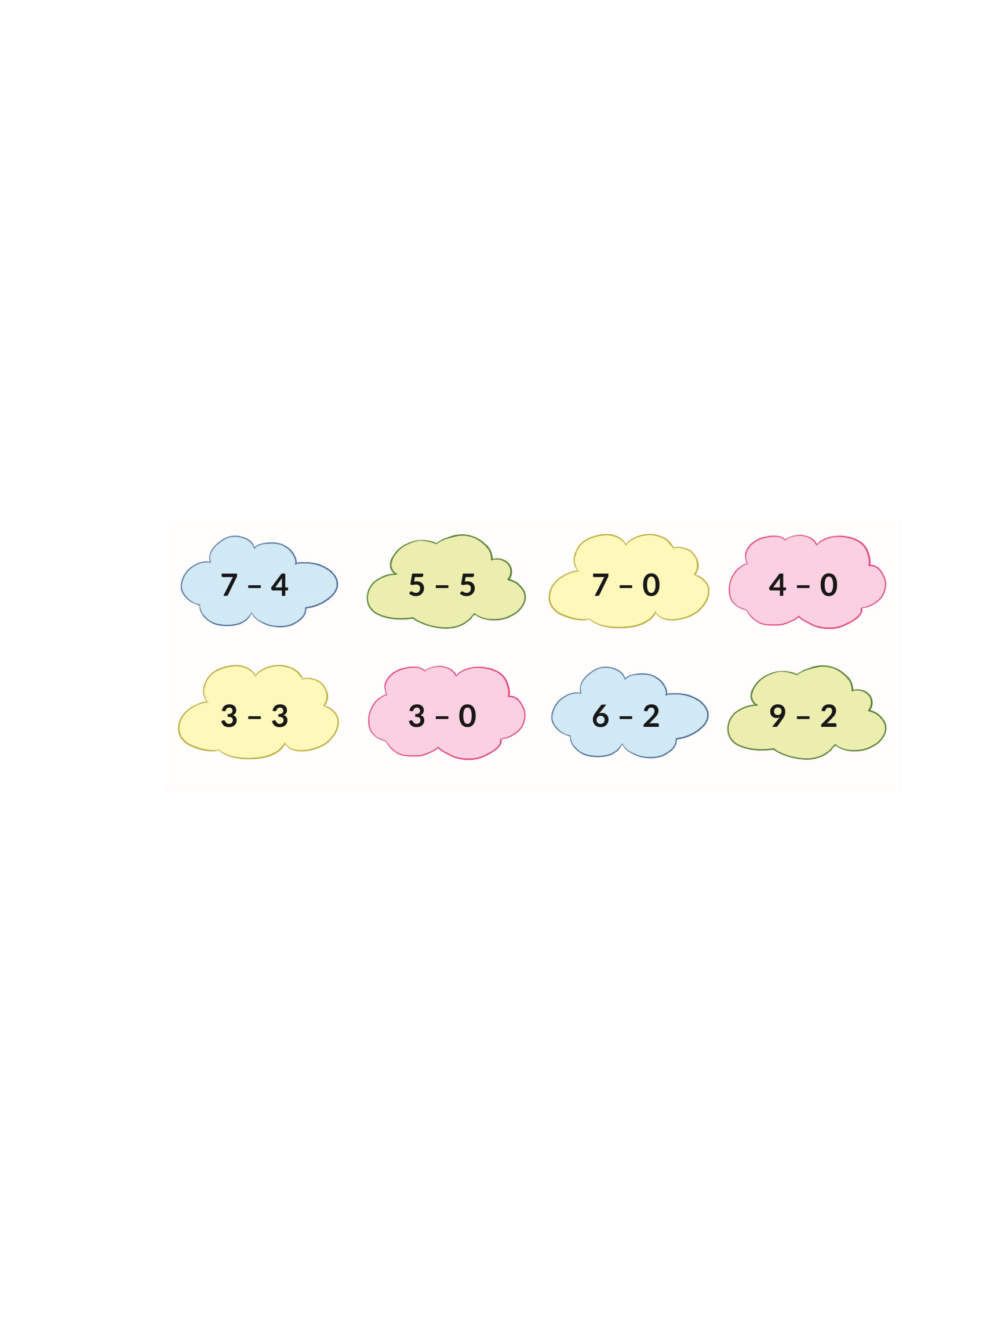
2. Hai phép tính nào cùng kết quả?
= 3
= 0
= 4
= 7
= 0
= 3
= 4
= 7
Notes:
Bấm vào đám mây cùng để nối

Slide 18





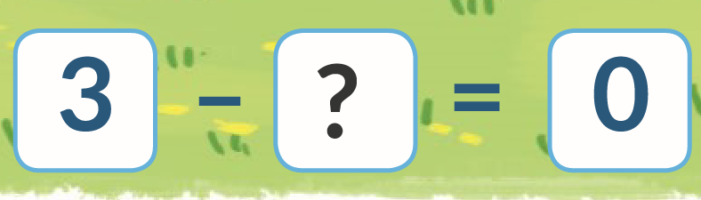
3. Số?
Đố các bạn còn lại bao nhiêu con vịt trong chuồng?
?
3

Slide 19






